Slide 1

c
培训
医学统计方法
汇报人：莫琰
汇报日期：2020/10/23

Slide 2
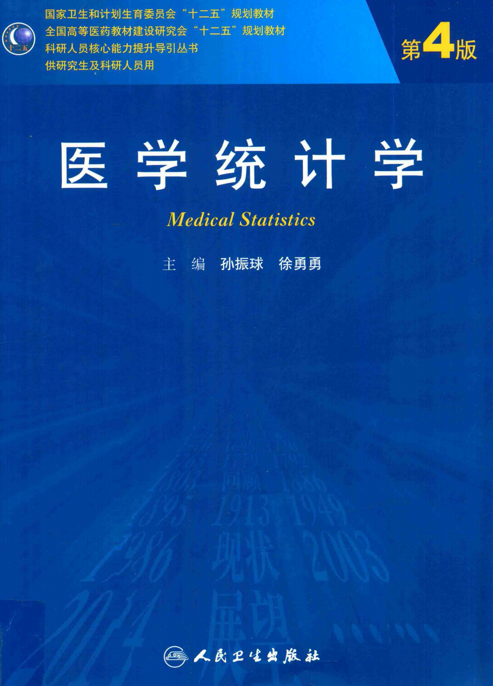

参考书目
“非常痛心的看到，因为数据分析的缺陷和错误，那么多好的生物医学研究工作面临着被葬送的危险。”
------F.Yates,M.J.R Healy

Slide 3

前言

Slide 4
医学统计学的意义
统计：使用数学原理和方法，研究数据的搜集、整理与分析的科学，对不确定的数据作出科学的推断。
医学统计学：统计方法应用于医学实践
不管公式来源，
只要求了解其意义、用途及应用条件

Slide 5
几个重要的基本概念
研究单位
变量&变量值
同质&变异
总体&样本
参数&统计量
系统误差&非系统误差&抽样误差
频率&概率&小概率事件
总体参数通常未知，样本统计量 ➡️总体参数

Slide 6



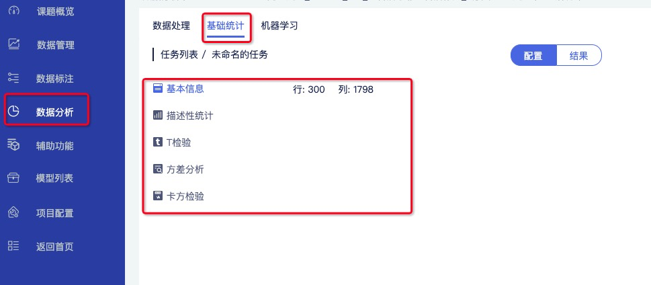

软件平台

Slide 7
开展医学研究工作
设计
收集资料
整理资料
分析资料

Slide 8
第一部分：设计
1）文献调研
2）研究目的和假说
3）研究总体、研究对象、观察单位
4）抽取样本：多少？怎样抽取？
5）施加干预措施
6）如何设置对照？
7）如何获得原始资料？
8）需要设置哪些指标研究？观察结果？
9）资料如何整理和汇总？统计指标如何计算？
10）如何控制误差和偏倚？
11）预计得到什么结果？
12）经费和时间周期预算
记录+文档

Slide 9
第二部分：收集资料
第三部分：整理资料
1）实验组+对照组
2）纳入研究的变量？
3）数据量
4）dicom数据整理
5）临床特征表格整理
记录+表格

Slide 10
第四部分：分析资料
又称统计分析
包括：有关统计指标的选择和计算、统计图表的绘制、统计方法的选取、spss/ststs/sas等软件的使用。
1）统计描述（statistical description）
2）统计推断（statistical inference）
参数估计 + 假设检验

Slide 11

第一讲：医学统计方法的选择
第二讲：参数检验&非参数检验
第三讲：多因素分析 相关&回归

Slide 12
c
第一讲
医学统计方法的选择
汇报人：莫琰
汇报日期：2020/10/23

Slide 13
1 文章解读
目录
2 统计方法及基本概念
3 正确选择
4 数据转换
附录：查表

Slide 14
第一章
文章解读

Slide 15
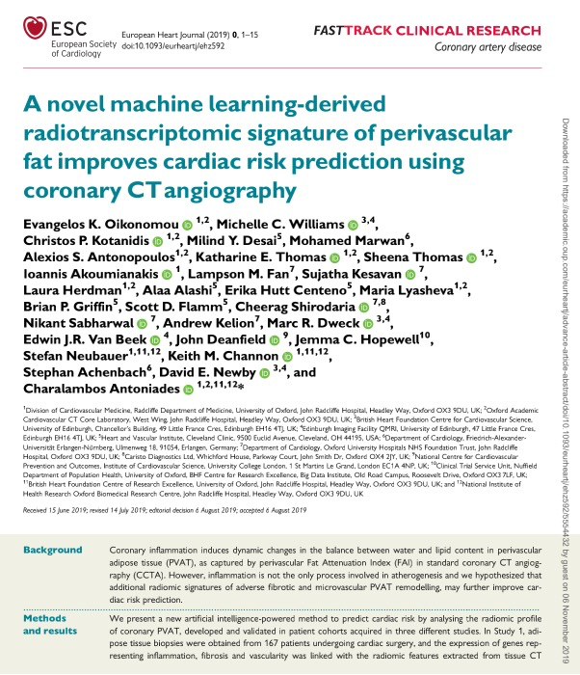
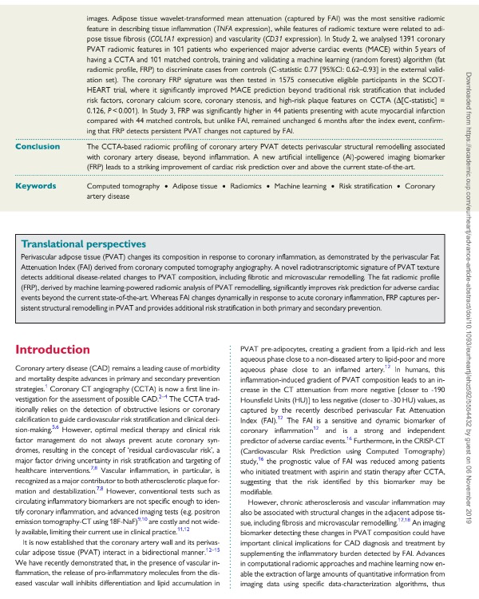
Oikonomou E K , Williams M C , Kotanidis C P , et al. A novel machine learning-derived radiotranscriptomic signature of perivascular fat improves cardiac risk prediction using coronary CT angiography[J]. European Heart Journal(43):43.

Slide 16
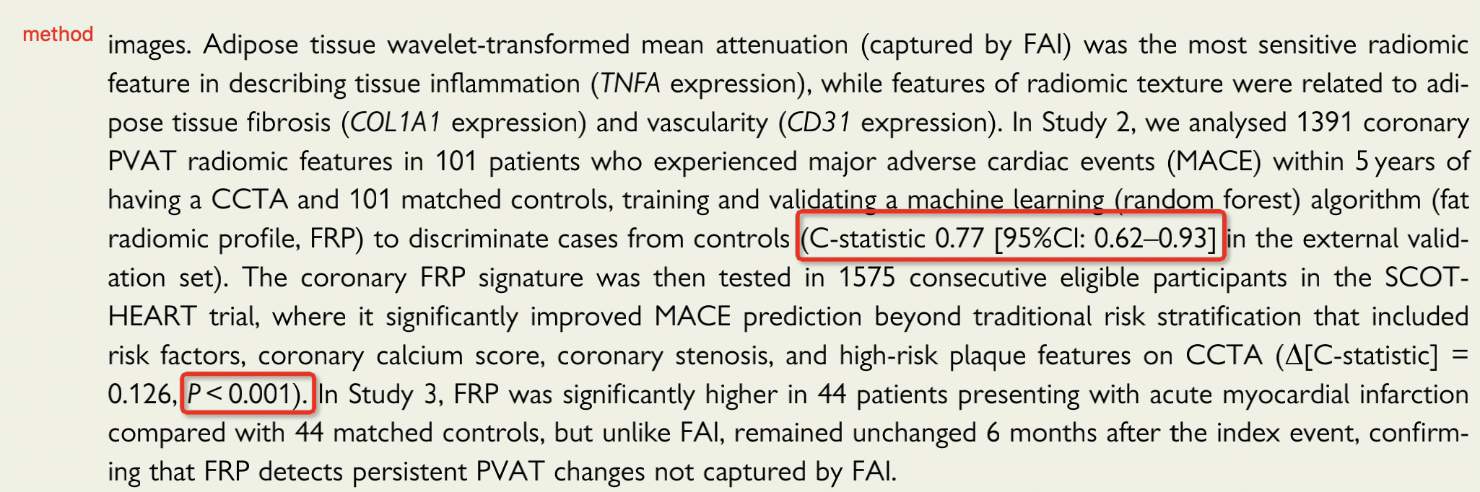

Slide 17
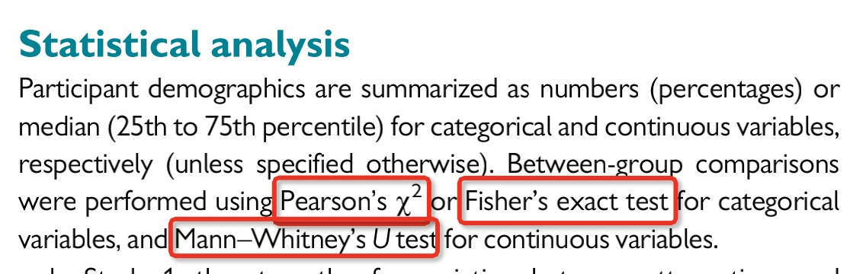
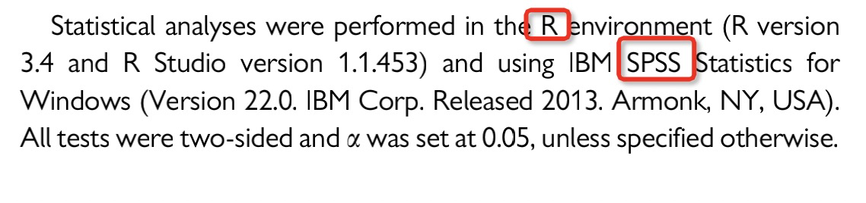

Slide 18
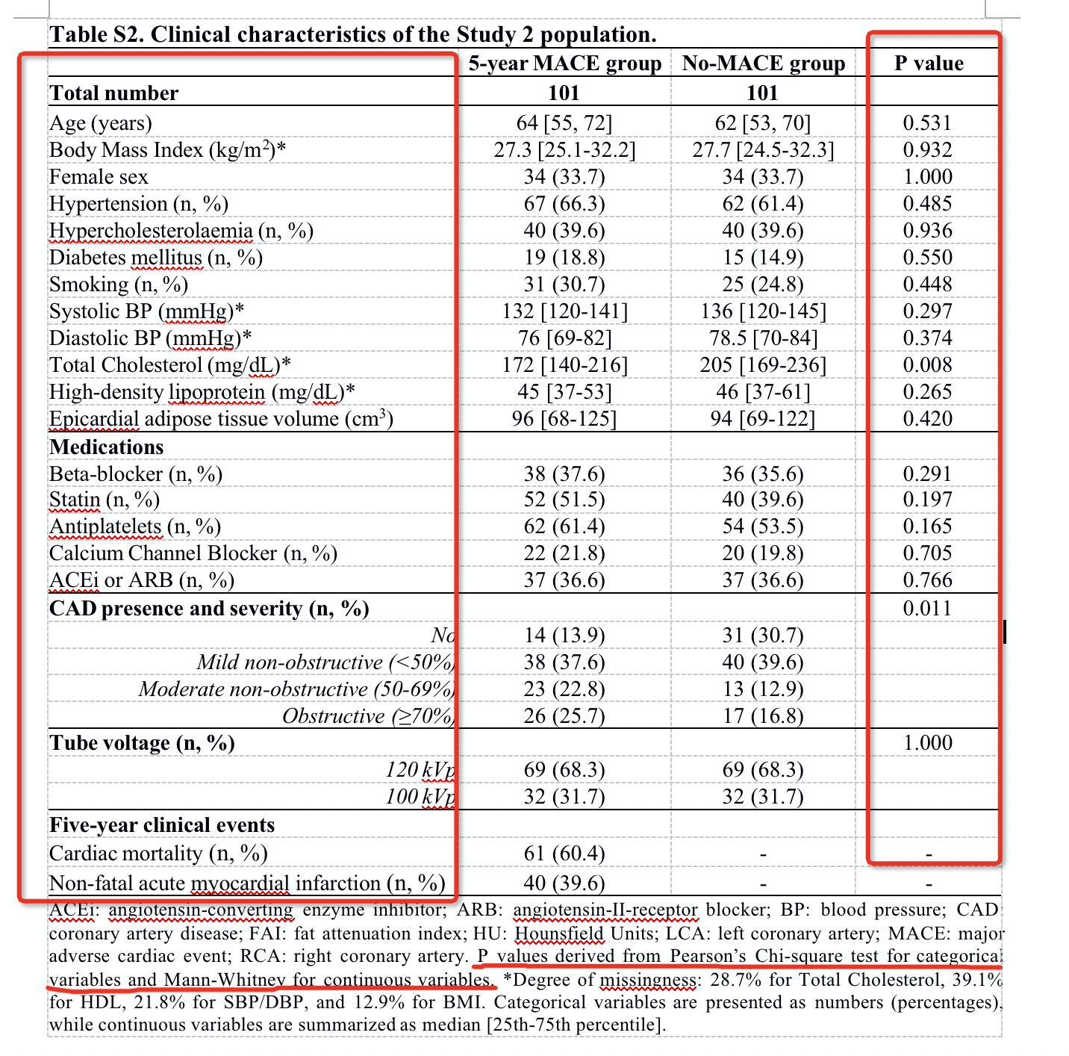


Slide 19
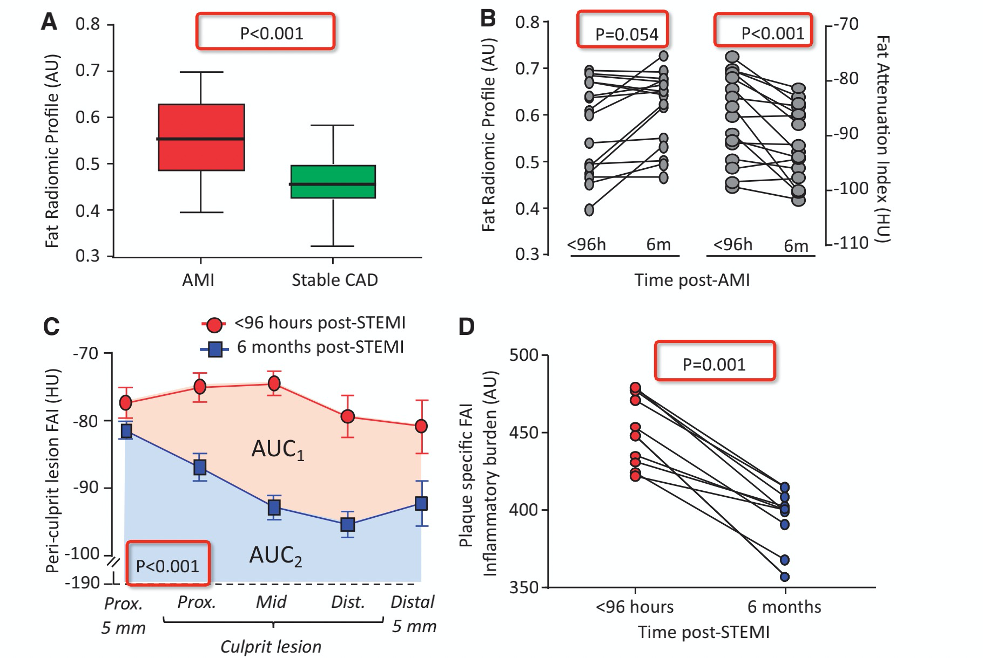

Slide 20
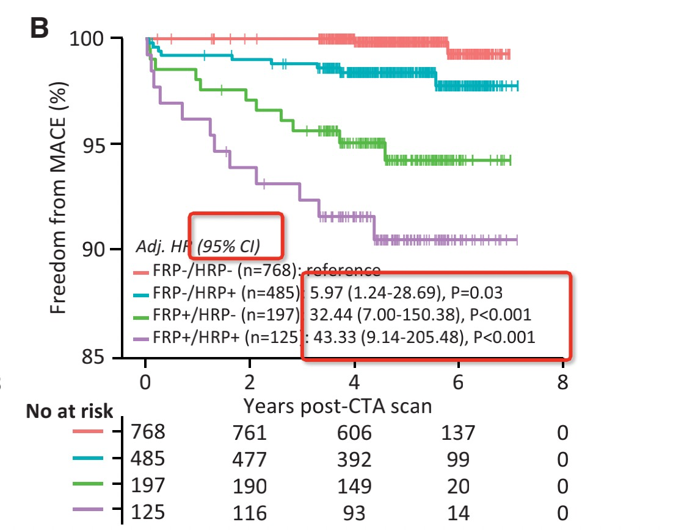

Slide 21
第二章
统计方法

Slide 22

统计方法
Different value，different way
数据类型
研究目的
可分析的
变量
统计方法
数据分布
设计方法

Slide 23
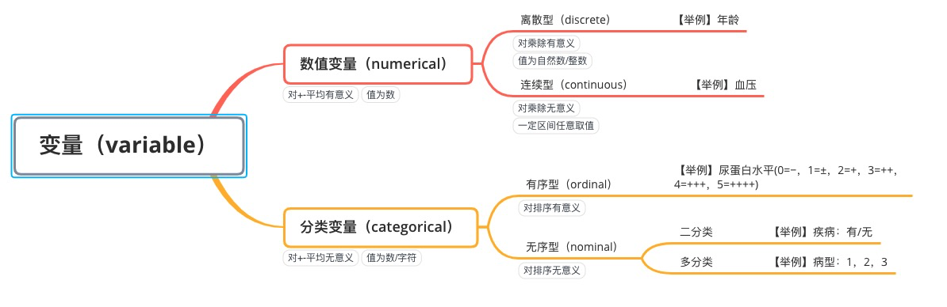
1.1 资料分类
计量资料
等级资料
计数资料

Slide 24

项目 | 取值 | 赋值
年龄 | 34，56，45，65，43， | 34，56，45，65，43，
血压 | 112.3，127.4，127.0，108.4 | 112.3，127.4，127.0，108.4
性别 | 男，女 | 0，1
病型 | 小细胞肺癌（SCLC）和非小细胞肺癌（NSCLC） | 0，1
病型 | 腺癌，鳞癌和大细胞癌 | 0，1，2
病理分期 | 0期、I期、II期、III期或者IV期 | 0，1，2，3，4，5

Slide 25
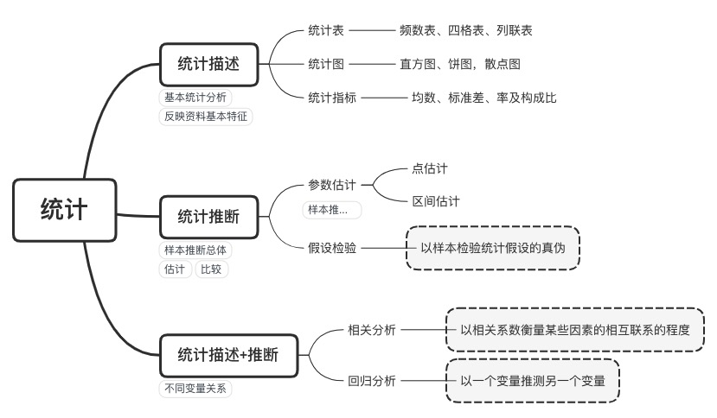
1.2 研究目的

Slide 26
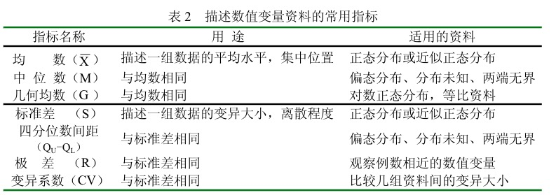
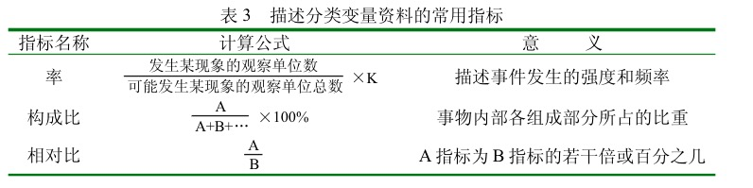
1）统计描述:反映资料的基本特征
指运用统计指标如平均数、标准差、率以及统计表和统计图等，对数据的数量特征及其分布规律进行客观地表达

Slide 27
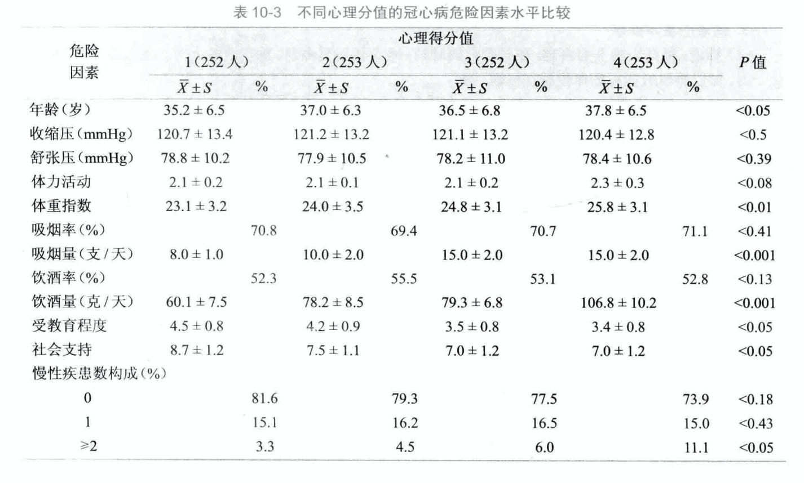

Slide 28
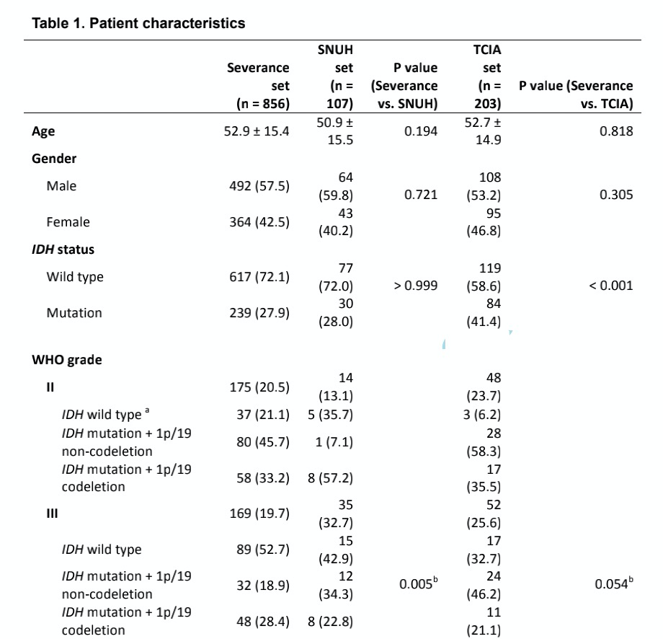

Slide 29
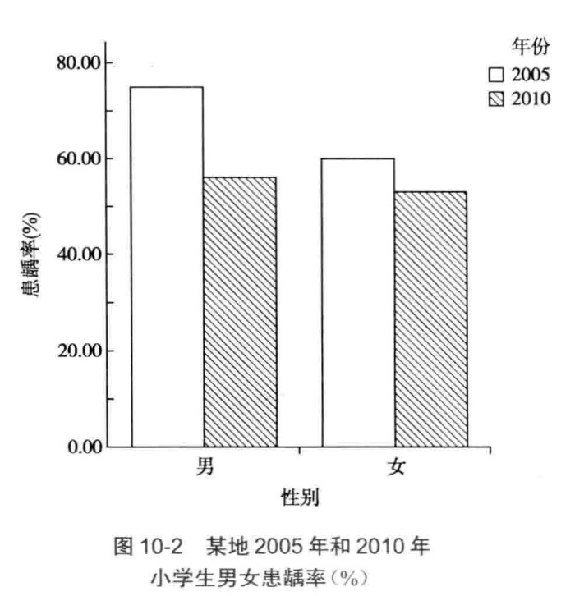
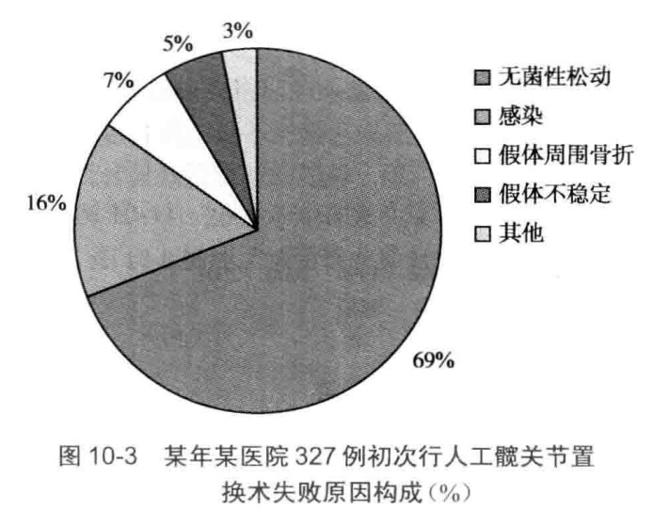

Slide 30
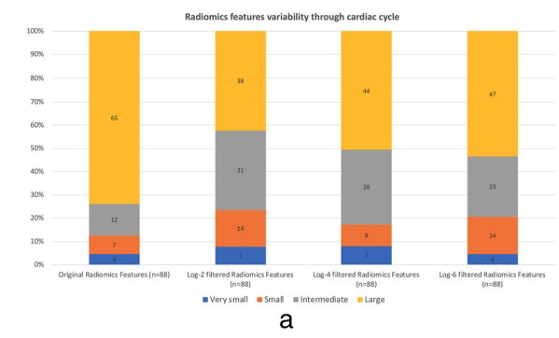
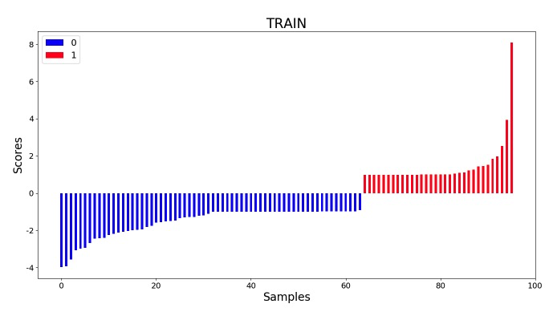
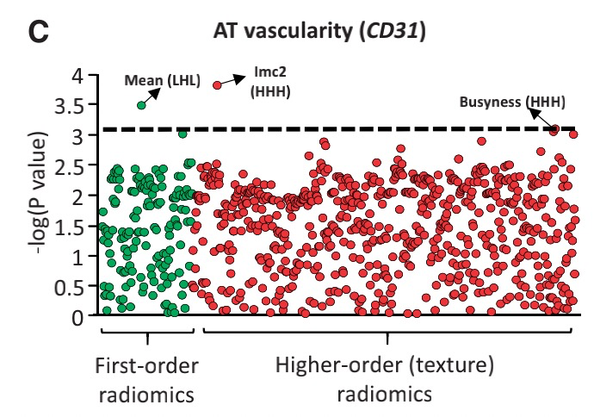

Slide 31
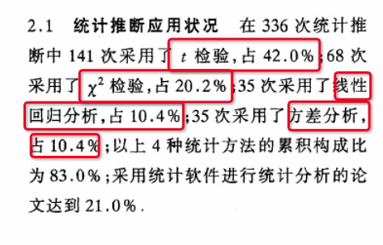
2）统计推断
指在一定的可信程度或概率保证下，根据样本信息去推断总体特征

Slide 32
3）统计描述+推断
相关&回归
 | 区别
 | 变量地位 | 变量性质 | 作用
相关 | x,y平等 彼此相关 | x,y随机 x,y均为正态分布 | 描述x,y的线性关系程度 （相关系数--无单位）
回归 | y因x变 x预测y的变化 | y随机，x任意 分布不限 | 揭示x对y的影响大小 （回归系数--有单位） 回归方程进行预测和控制

Slide 33
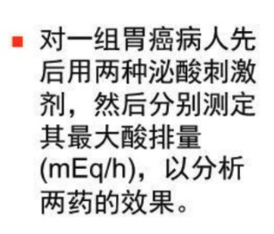
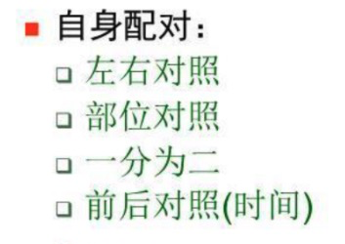
1.3 设计方法
单组设计
配对设计
设计
重复测量设计
多因素设计

Slide 34
1.4 数据分布特征
正态分布：描述：均数和标准差
推断： t和u检验，方差分析
正态
检验
分布
偏态分布：描述：中位数和四分位数间距
推断：秩和检验
正态：血钾、血红蛋白；
偏态：肿瘤标志物、血脂、肝酶

Slide 35
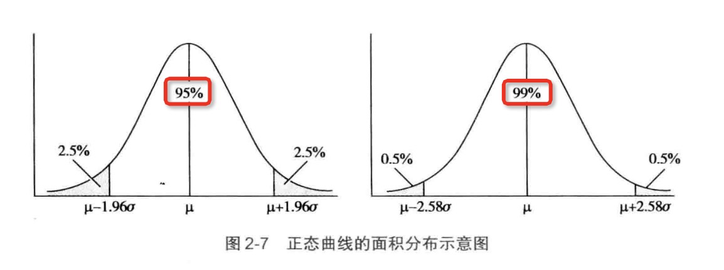
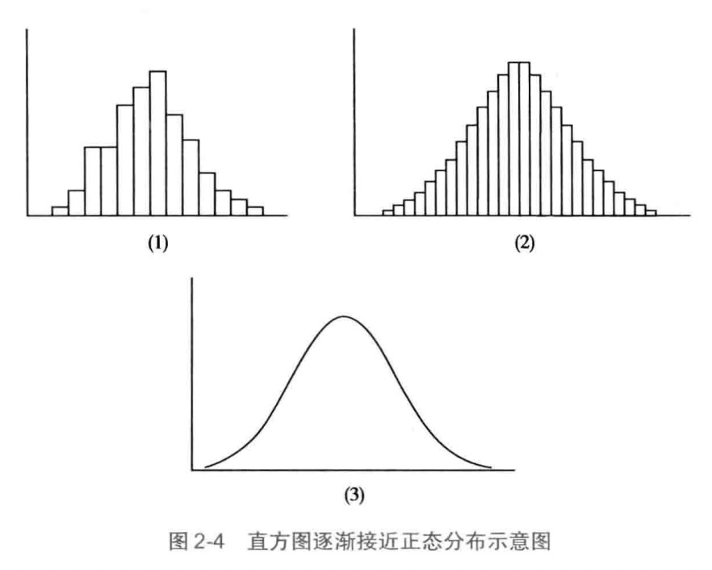
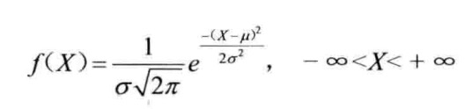
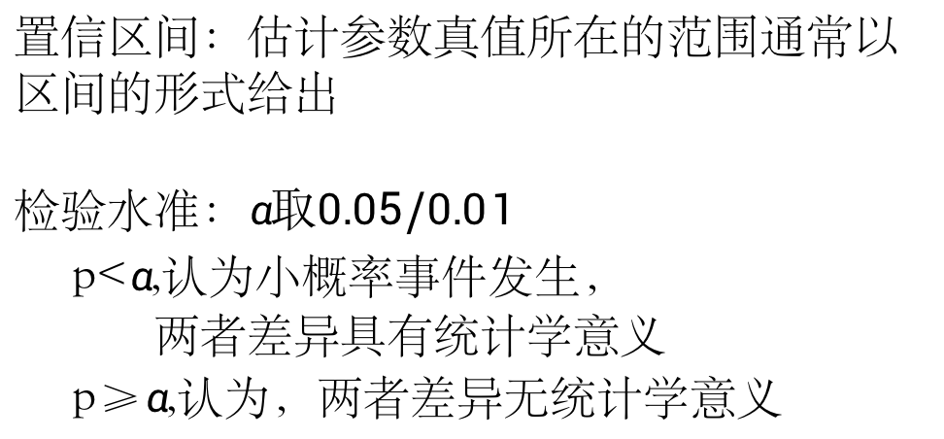
1.4 数据分布特征
置信区间：估计参数真值所在的范围通常以区间的形式给出
检验水准：$α取0.05/0.01$
p<$α$,认为小概率事件发生，
两者差异具有统计学意义
p≥$α$,认为，两者差异无统计学意义

Slide 36

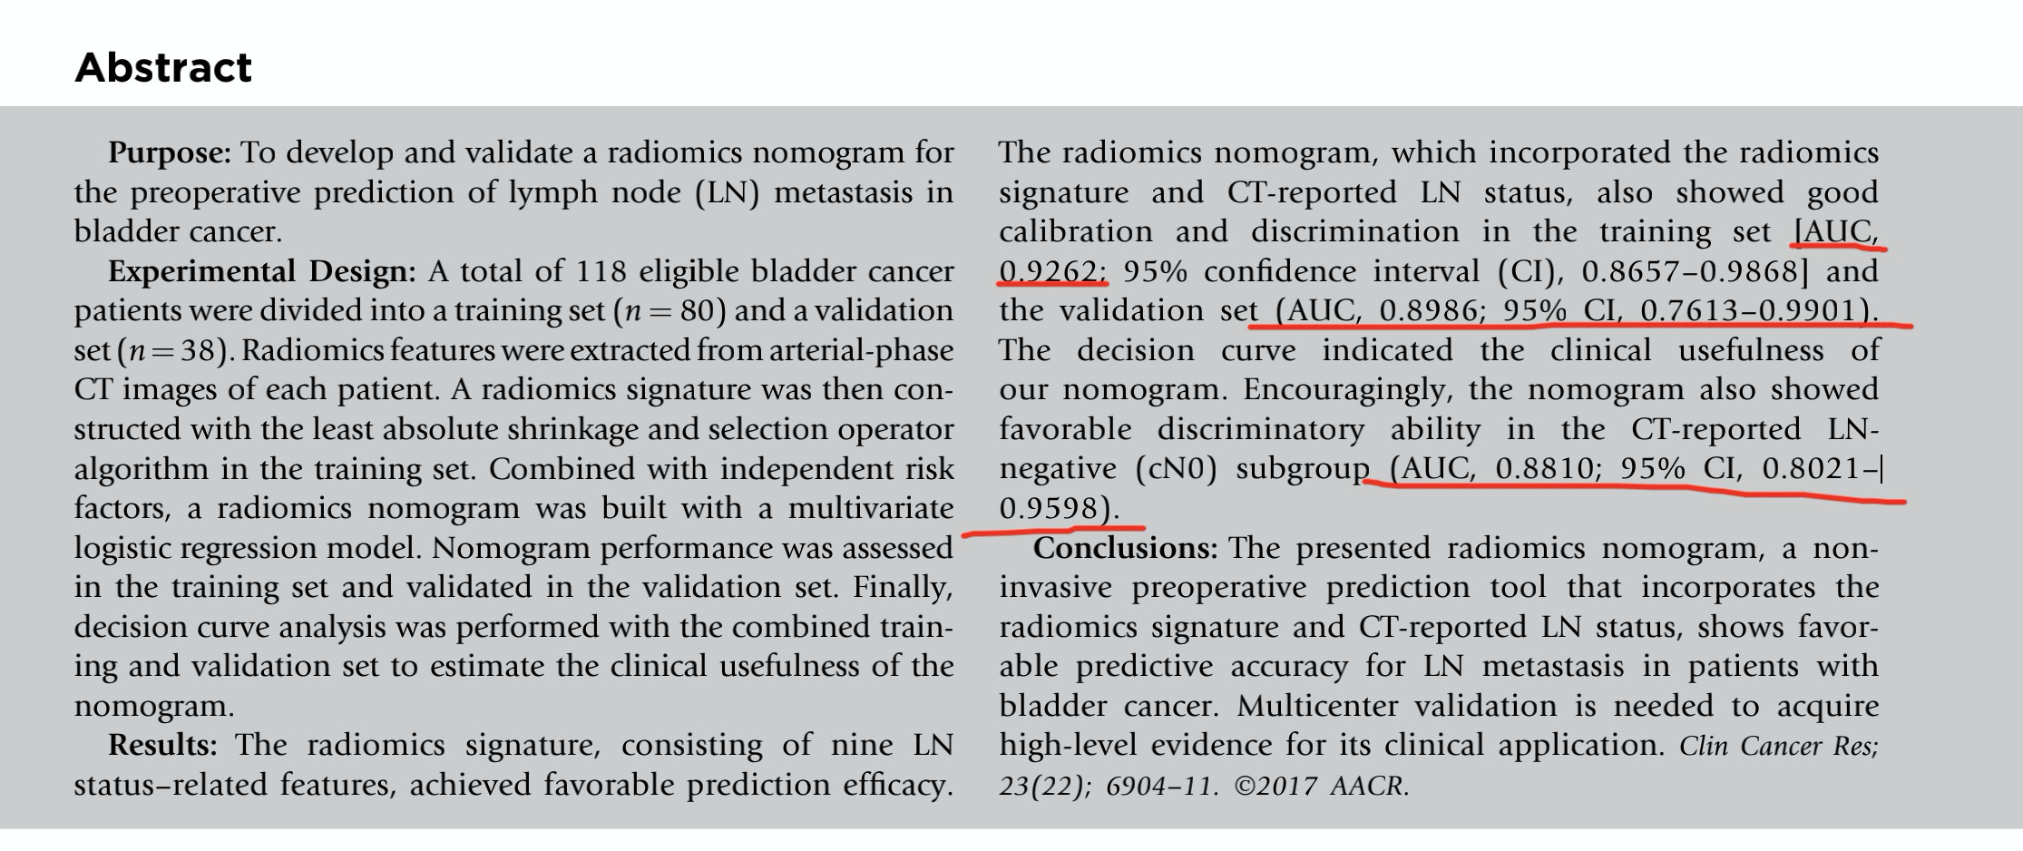

Slide 37
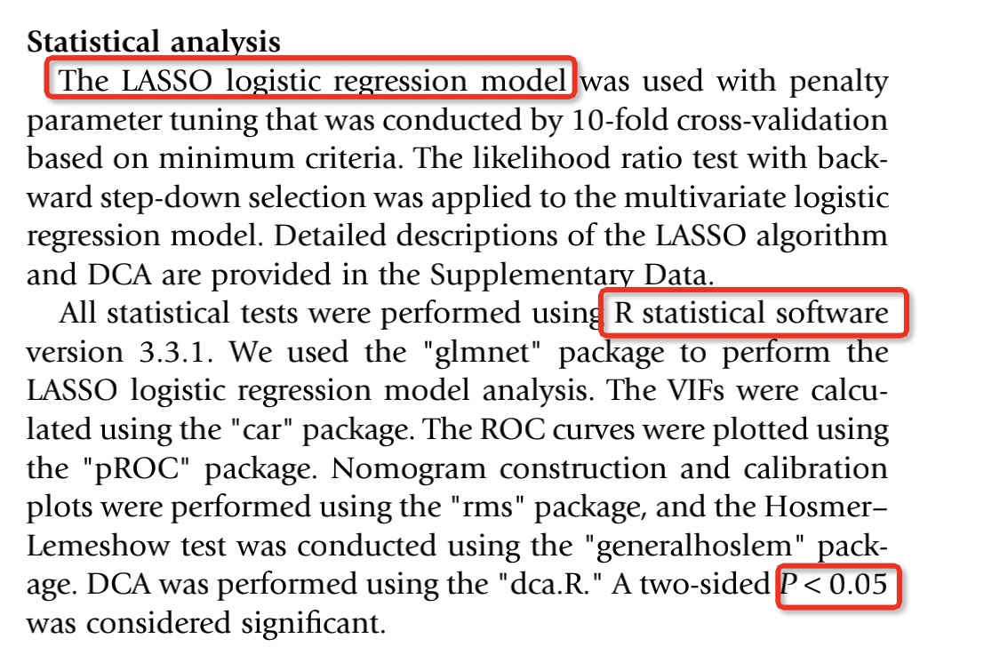

Slide 38
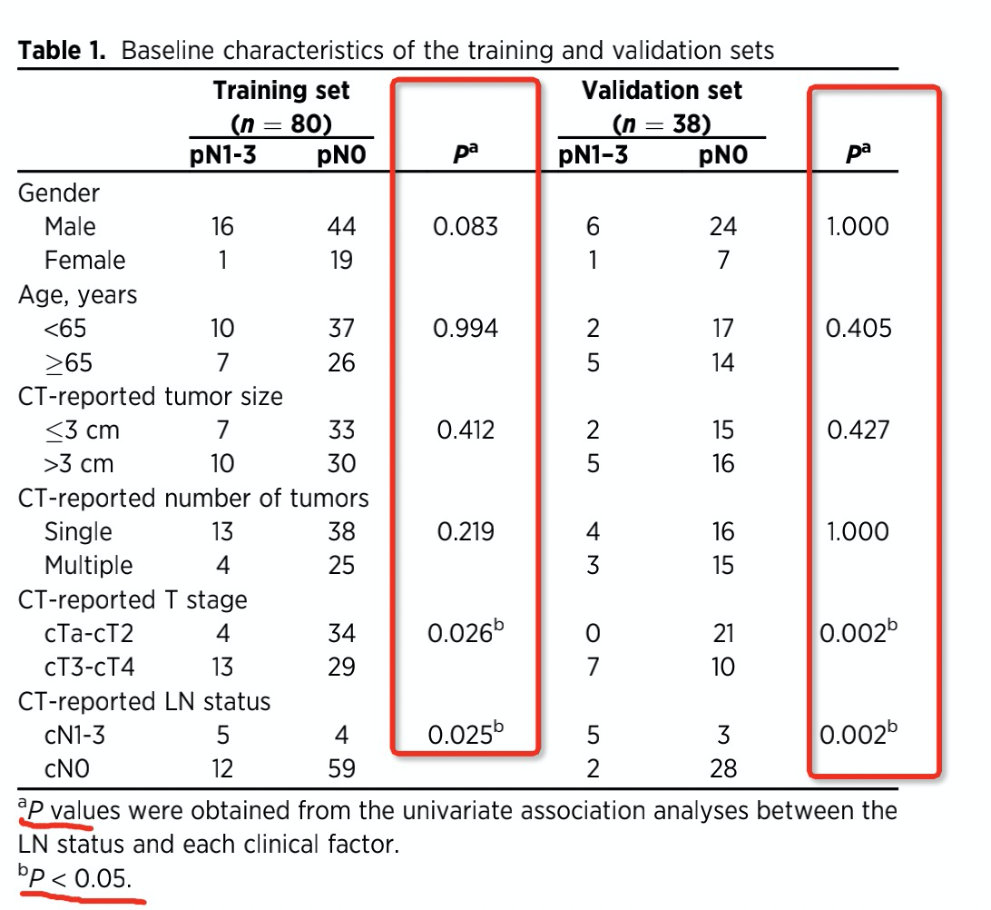

Slide 39
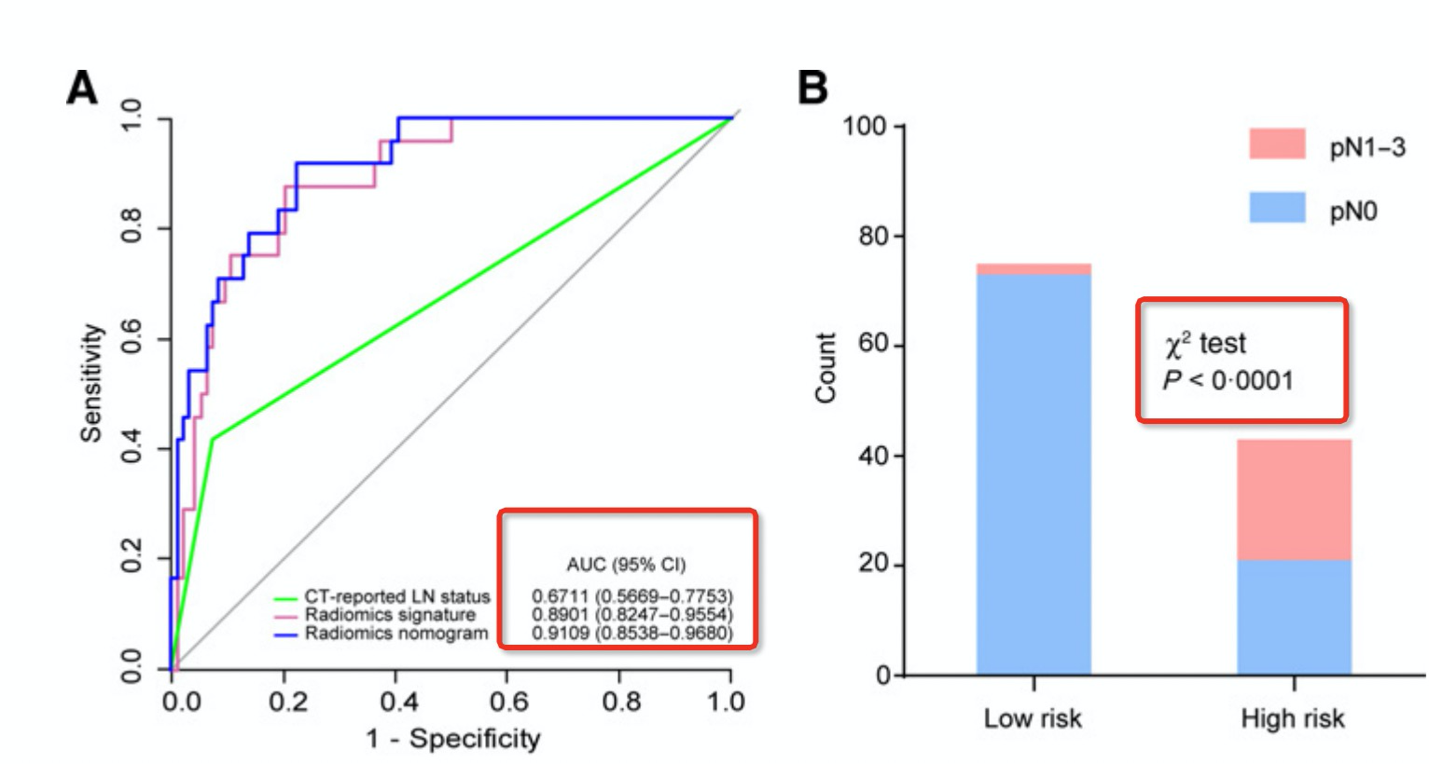
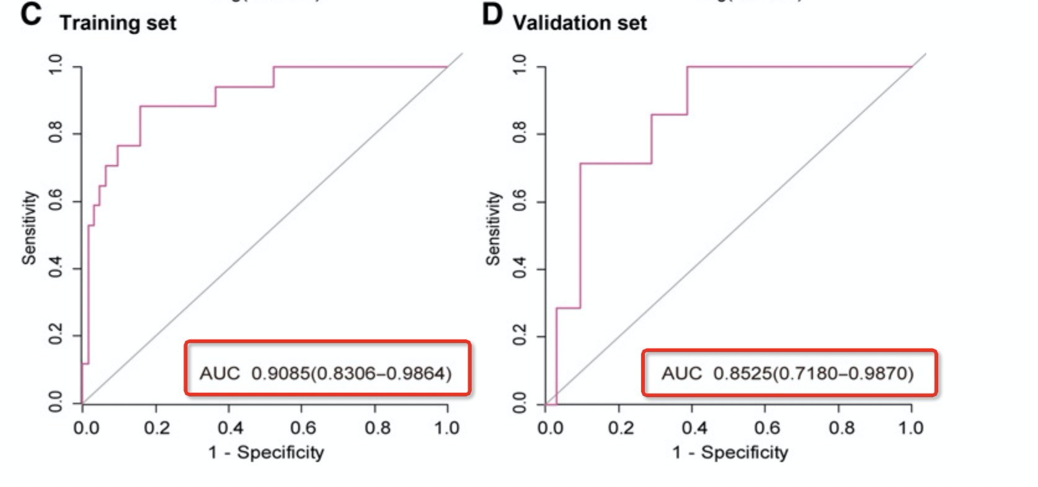

Slide 40
第三章
方法选择

Slide 41
选择统计方法
数值
无序分类
有序分类
描述
what
数据类型
正态
研究目的
可分析的
变量
统计方法
数据分布
偏态
设计方法
推断
成组
配对

Slide 42
不同研究设计+不同变量类型的统计方法选择
变量类型 | 研究设计
 | 两组比较 | 多组比较 | 配对设计比较 | 重复测量 | 两变量间关系
数值 | t检验 | 方差分析 | 配对t检验 | 重复测量的 方差分析 | 线性回归 Pearson相关系数
无序分类 | 卡方检验 | 卡方检验 | 配对卡方检验 |  | 列联表相关系数
有序分类 | Mann-Whitney 秩和检验 | Kruskal-Wallis分析 | wilcoxon符号 秩和检验 |  | spearman相关系数
生存时间 | 生存分析
样本大，任意分布---U检验；样本小，正态分布----t检验

Slide 43

第四章
数据转换

Slide 44
4.1 数值变量
正态
参数检验
数值变量
正态检验
非正态
非参数检验
4.2 分类变量
单因素分析
参数检验
分类变量
分层分析
logistic 回归分析
多因素分析
cox回归分析
其他分析

Slide 45
4.3 变量转换
1）非正态 ➡️ 正态
对数、平方根、倒数变换
2）分类 ➡️ 哑变量
量化赋值对于回归模型不合理
3）连续 ➡️ 分类
找截点，离散化，设置为哑变量

Slide 46
附录

Slide 47
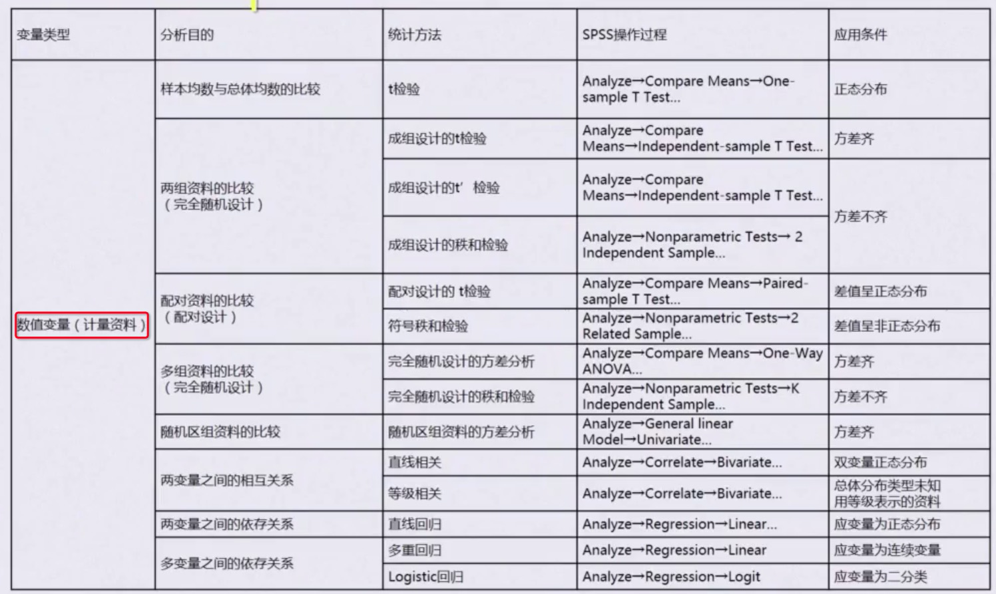

Slide 48
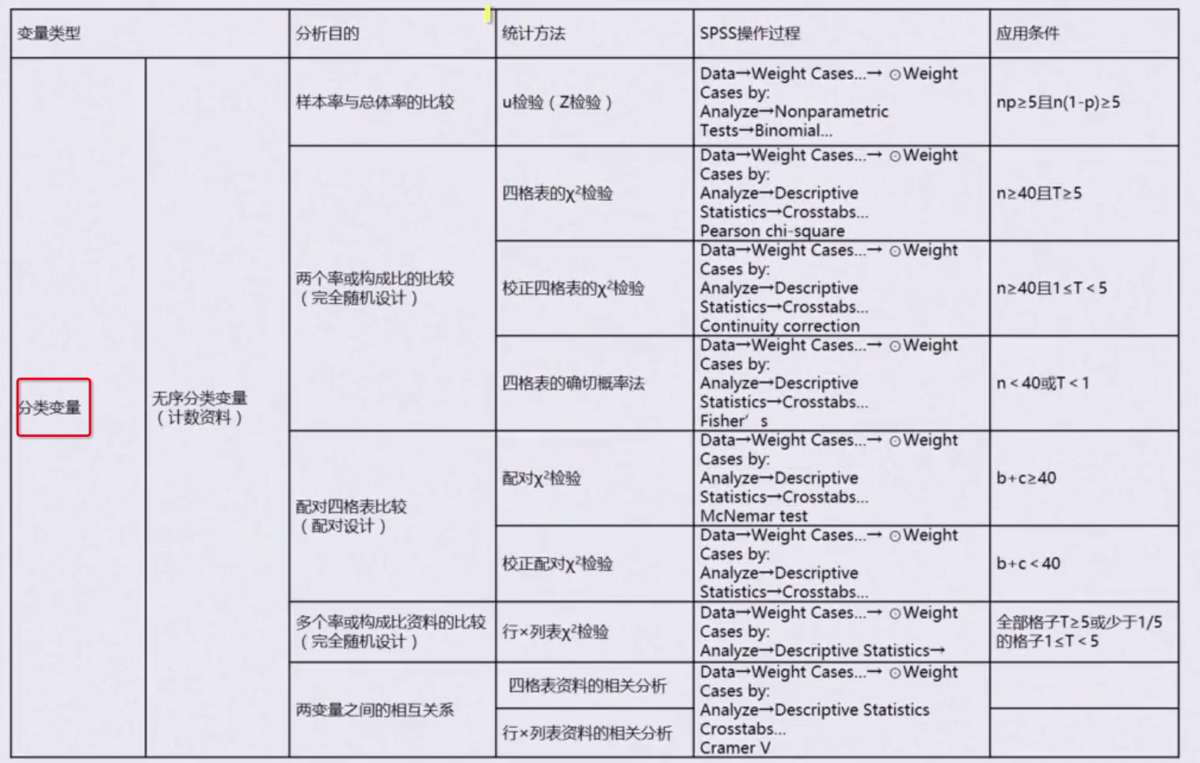

Slide 49
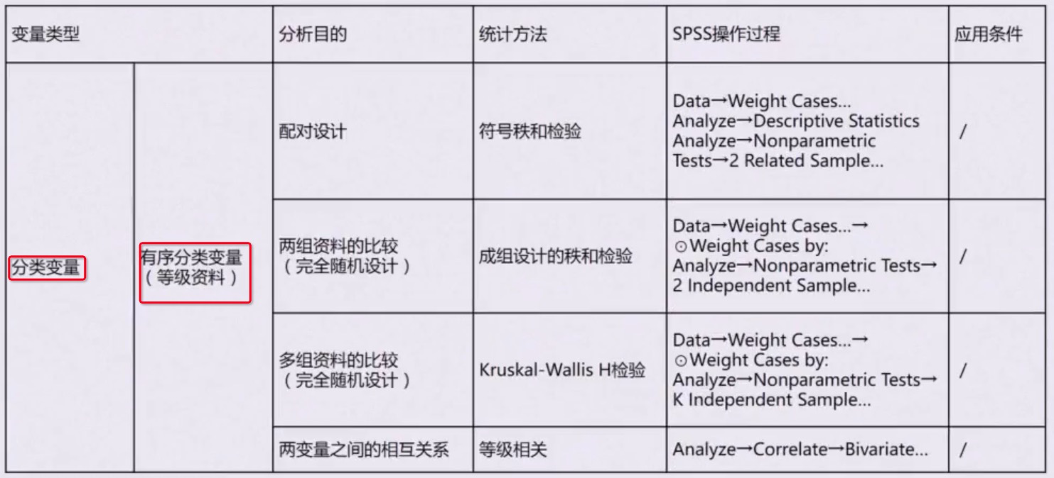

Slide 50

谢谢

